Slide 1
全方位學習活動
LWL Activities

Slide 2









德育及公民
參與至少兩個範疇及十小時或以上全方位學習活動
畢業
體藝發展
與職業相關

Slide 3

全方位學習活動
FSTE統籌之聯校LWL活動

Slide 4
全方位學習活動
與職業相關 | 體藝發展 | 德育及公民
職業講座 職場考察 大灣區考察 …… | 博物館參觀 (如美術館、科學館) 文藝比賽 (如歌唱比賽) 運動比賽 (如籃球比賽) 户外體驗式活動 (如歷奇訓練) …… | 交流團 問答活動 專題講座 社會服務(義工活動) ……

Slide 5
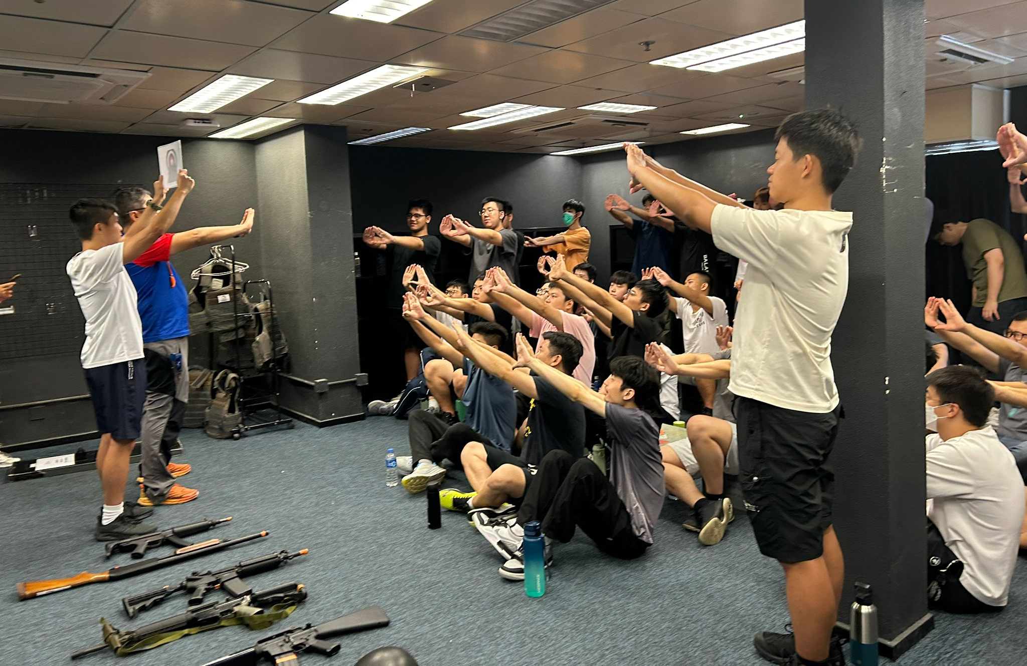
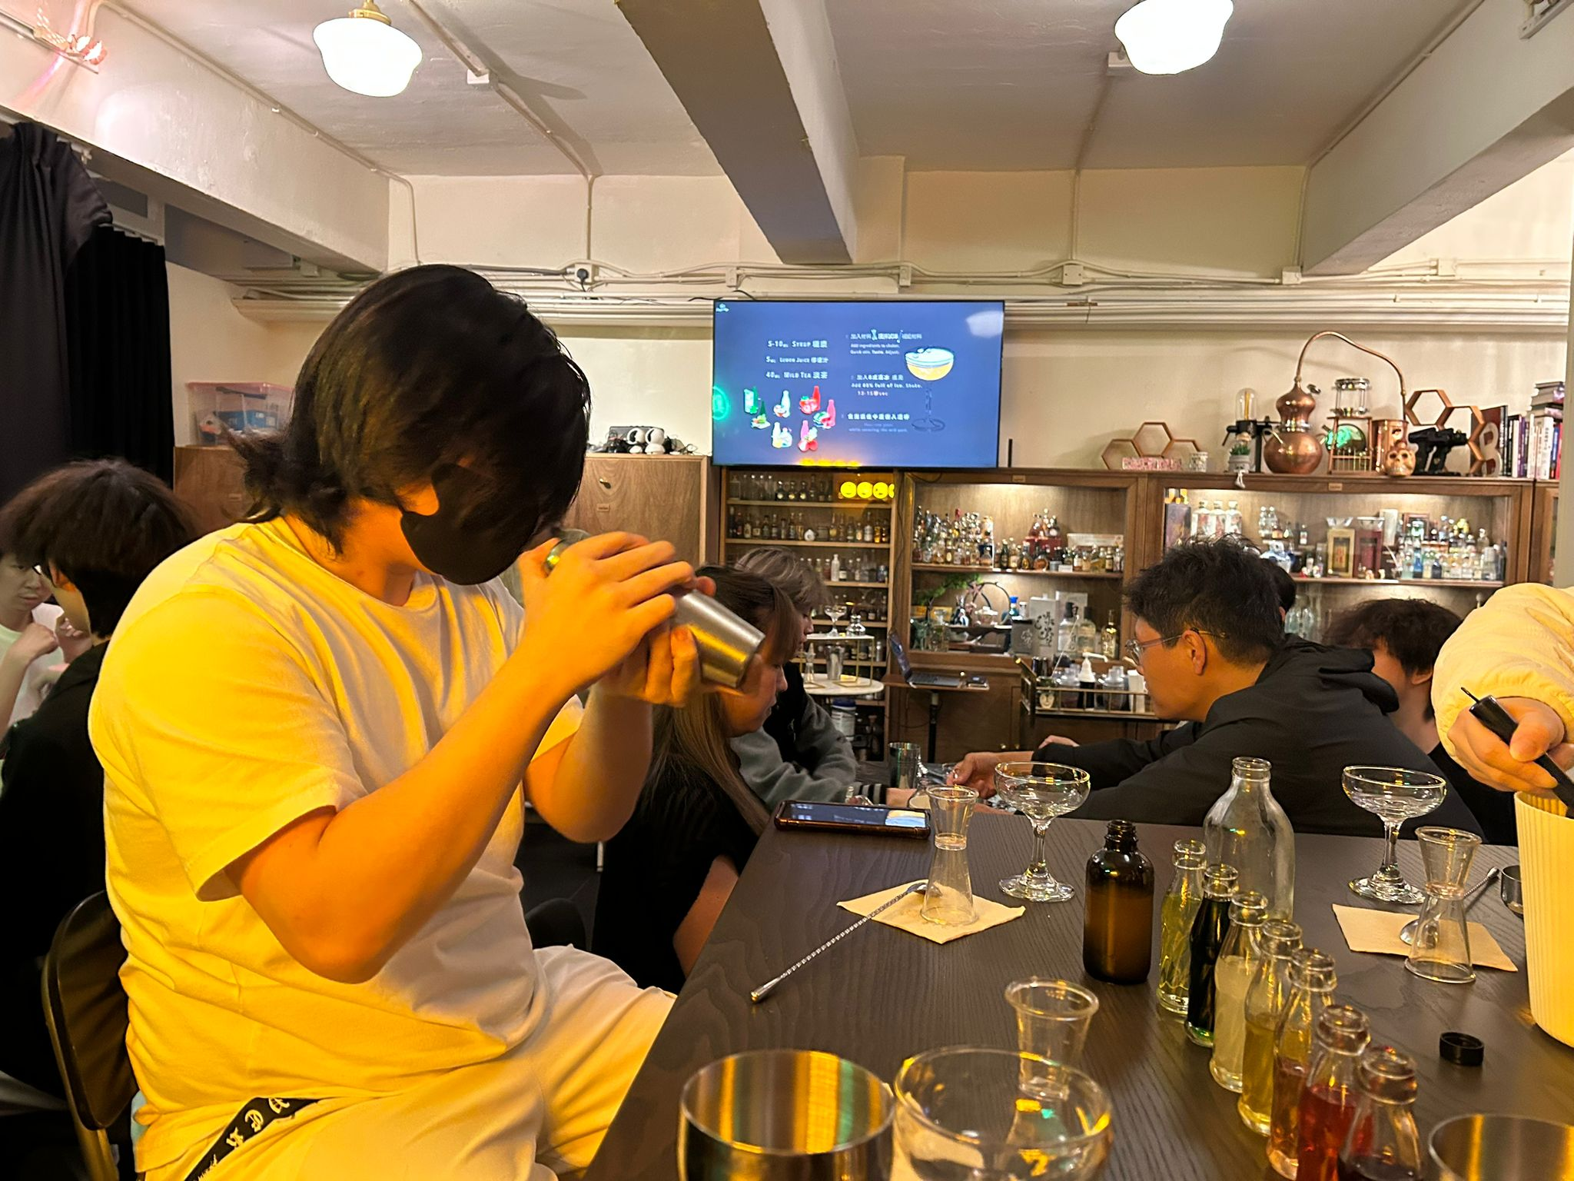
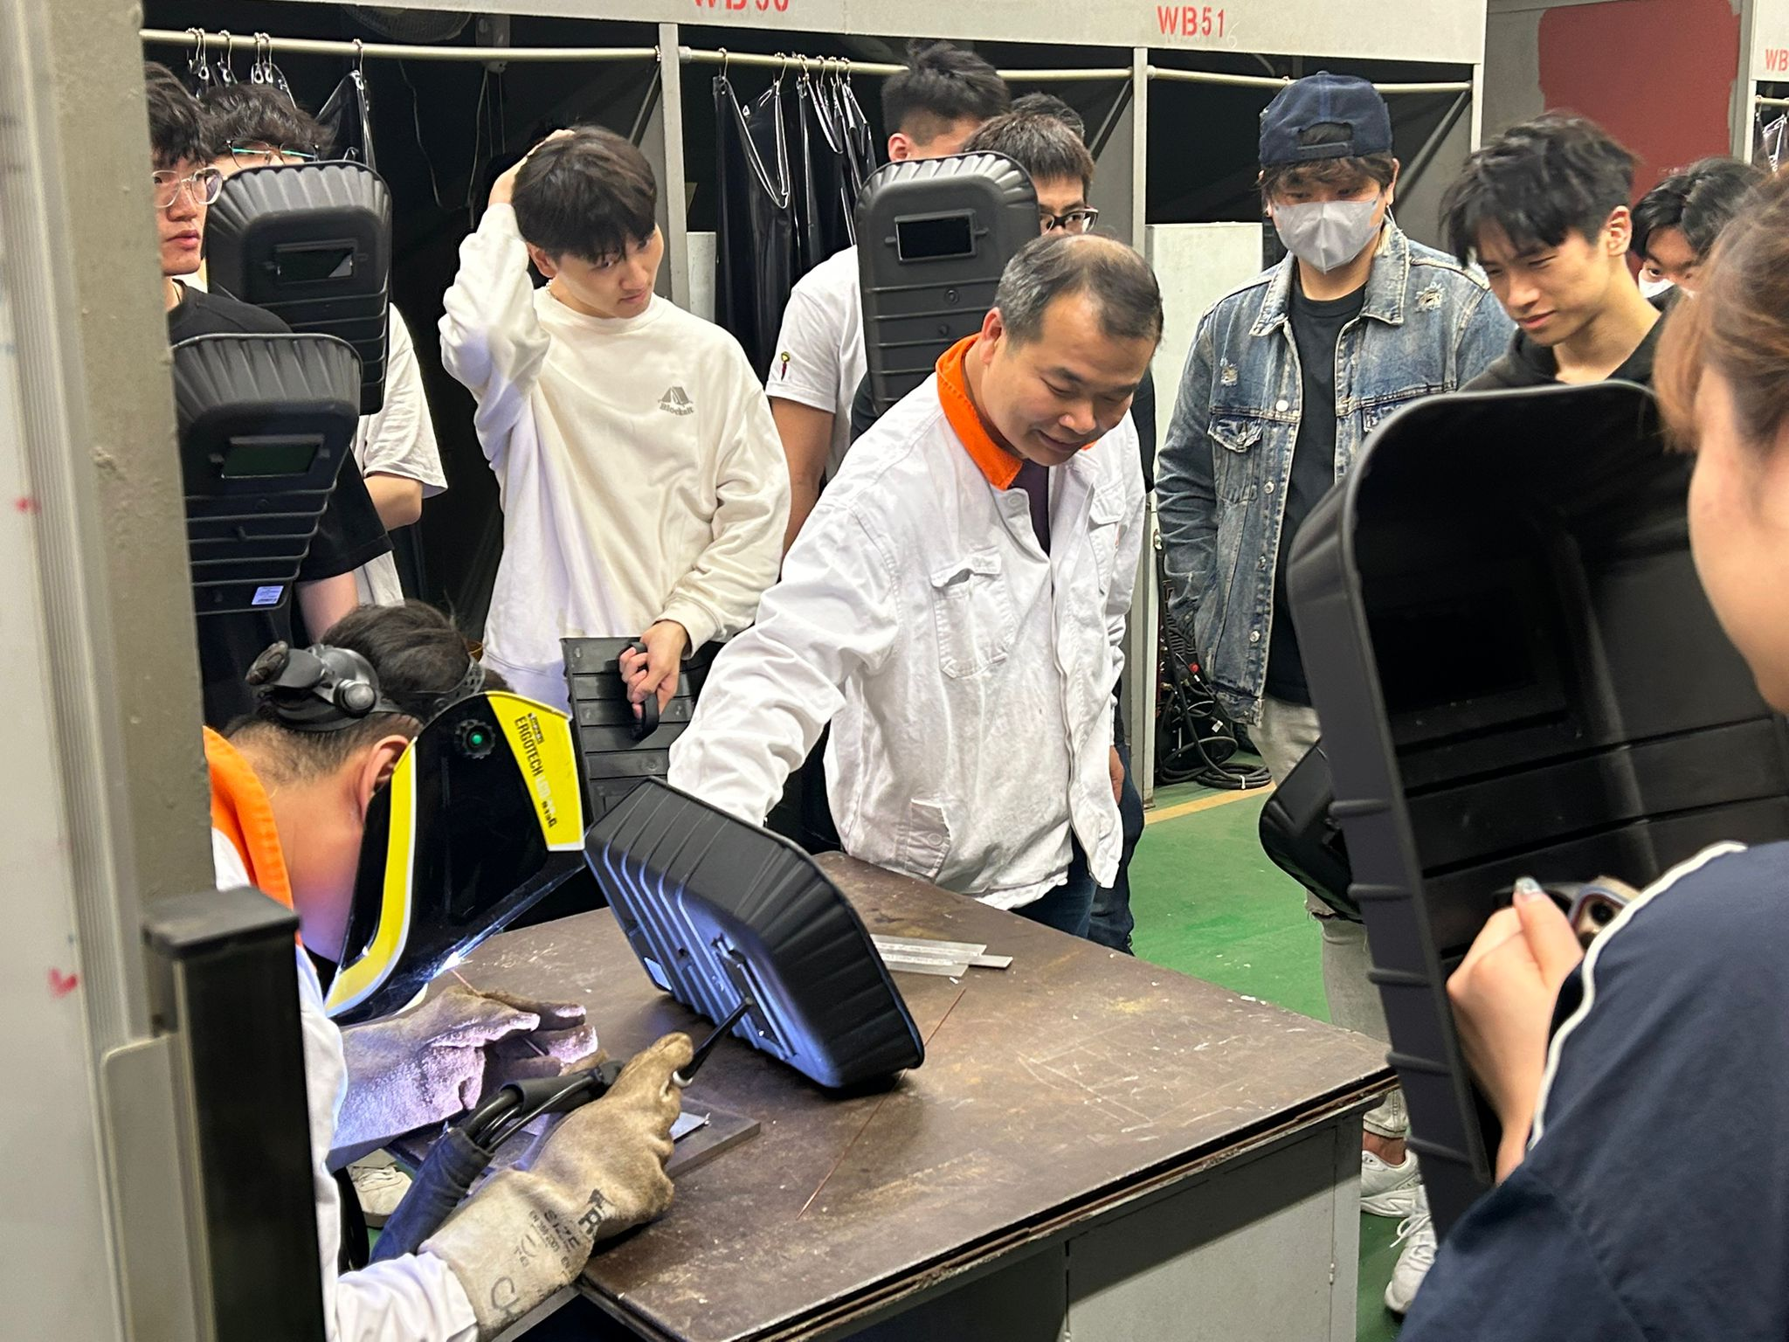
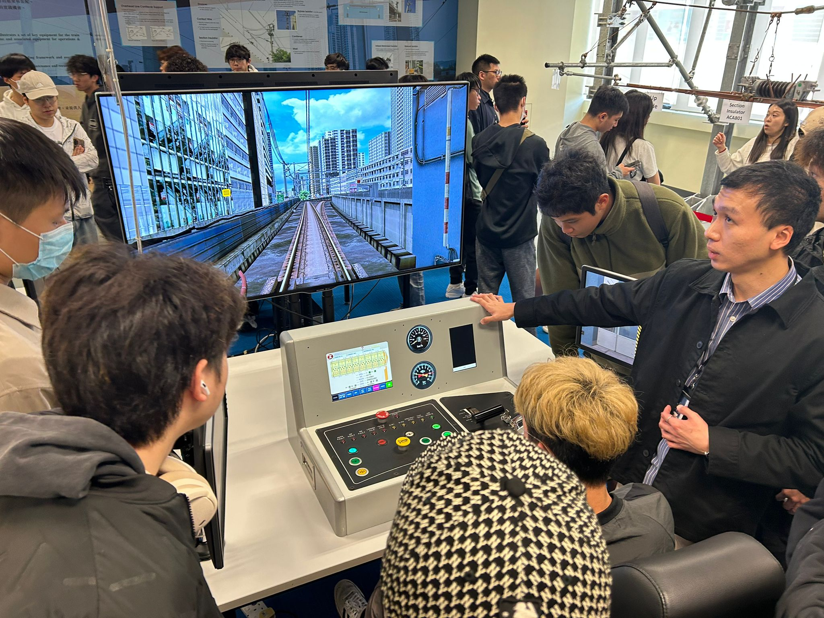
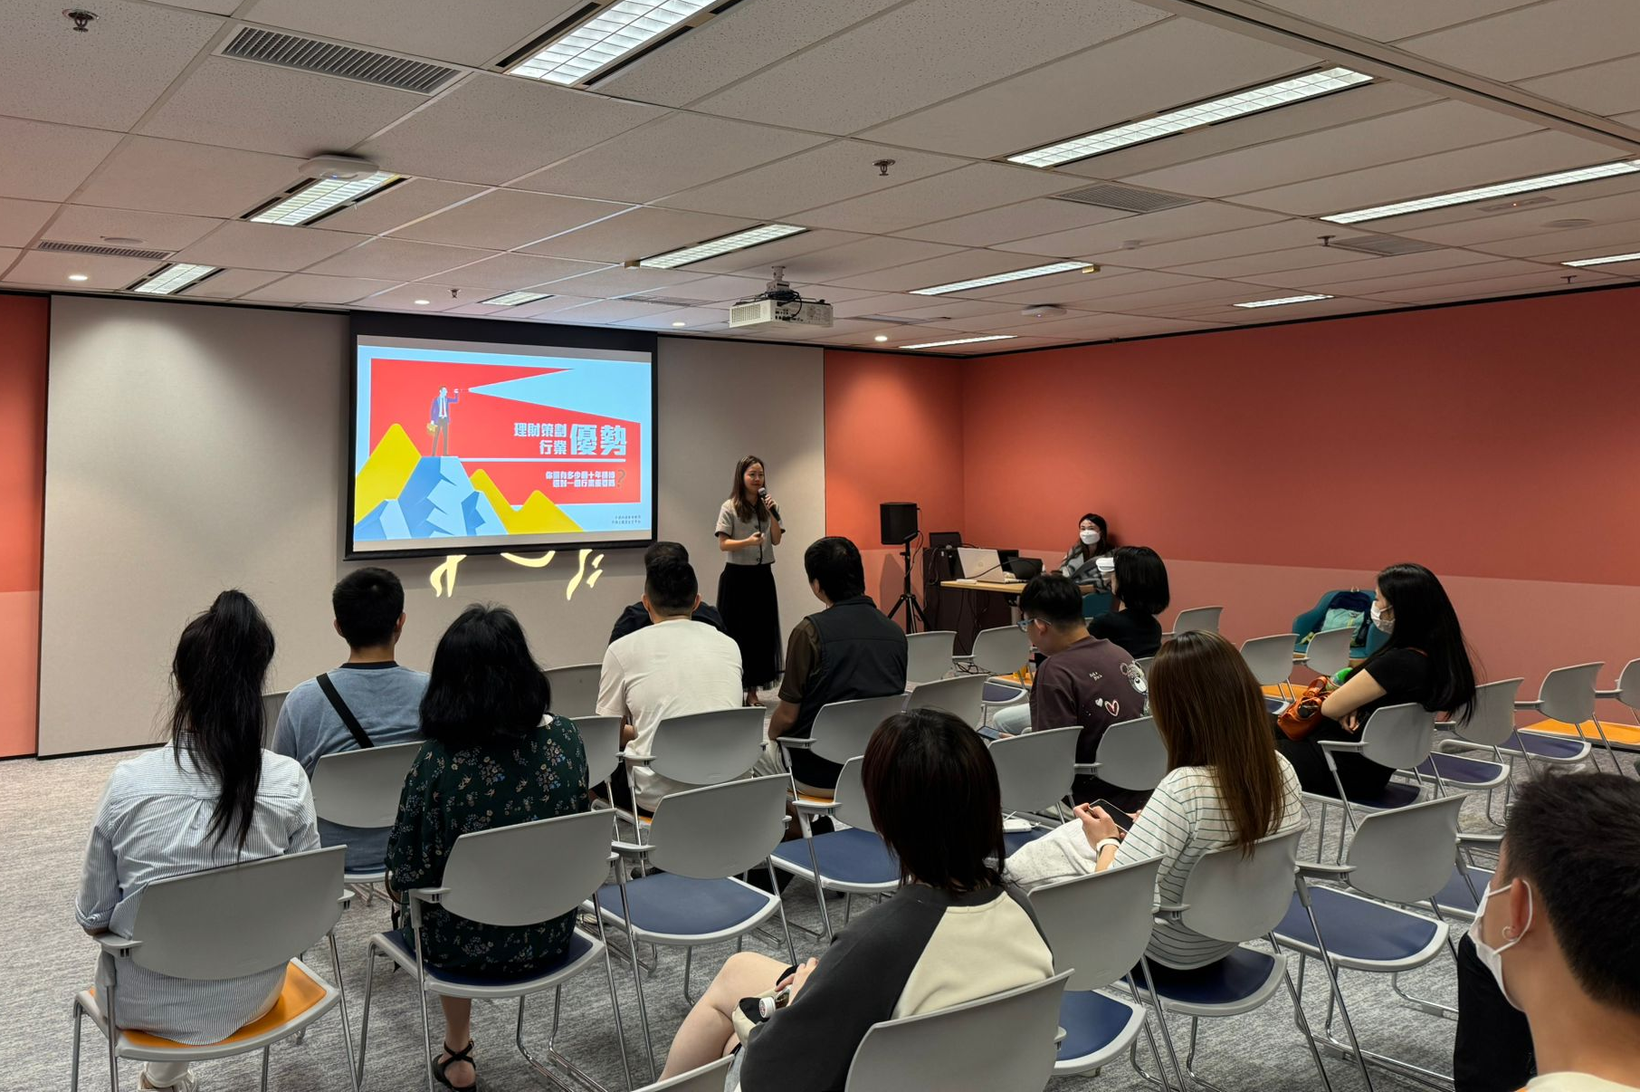

過往活動 – 與職業相關
工作體驗
參觀及職涯講座

Slide 6
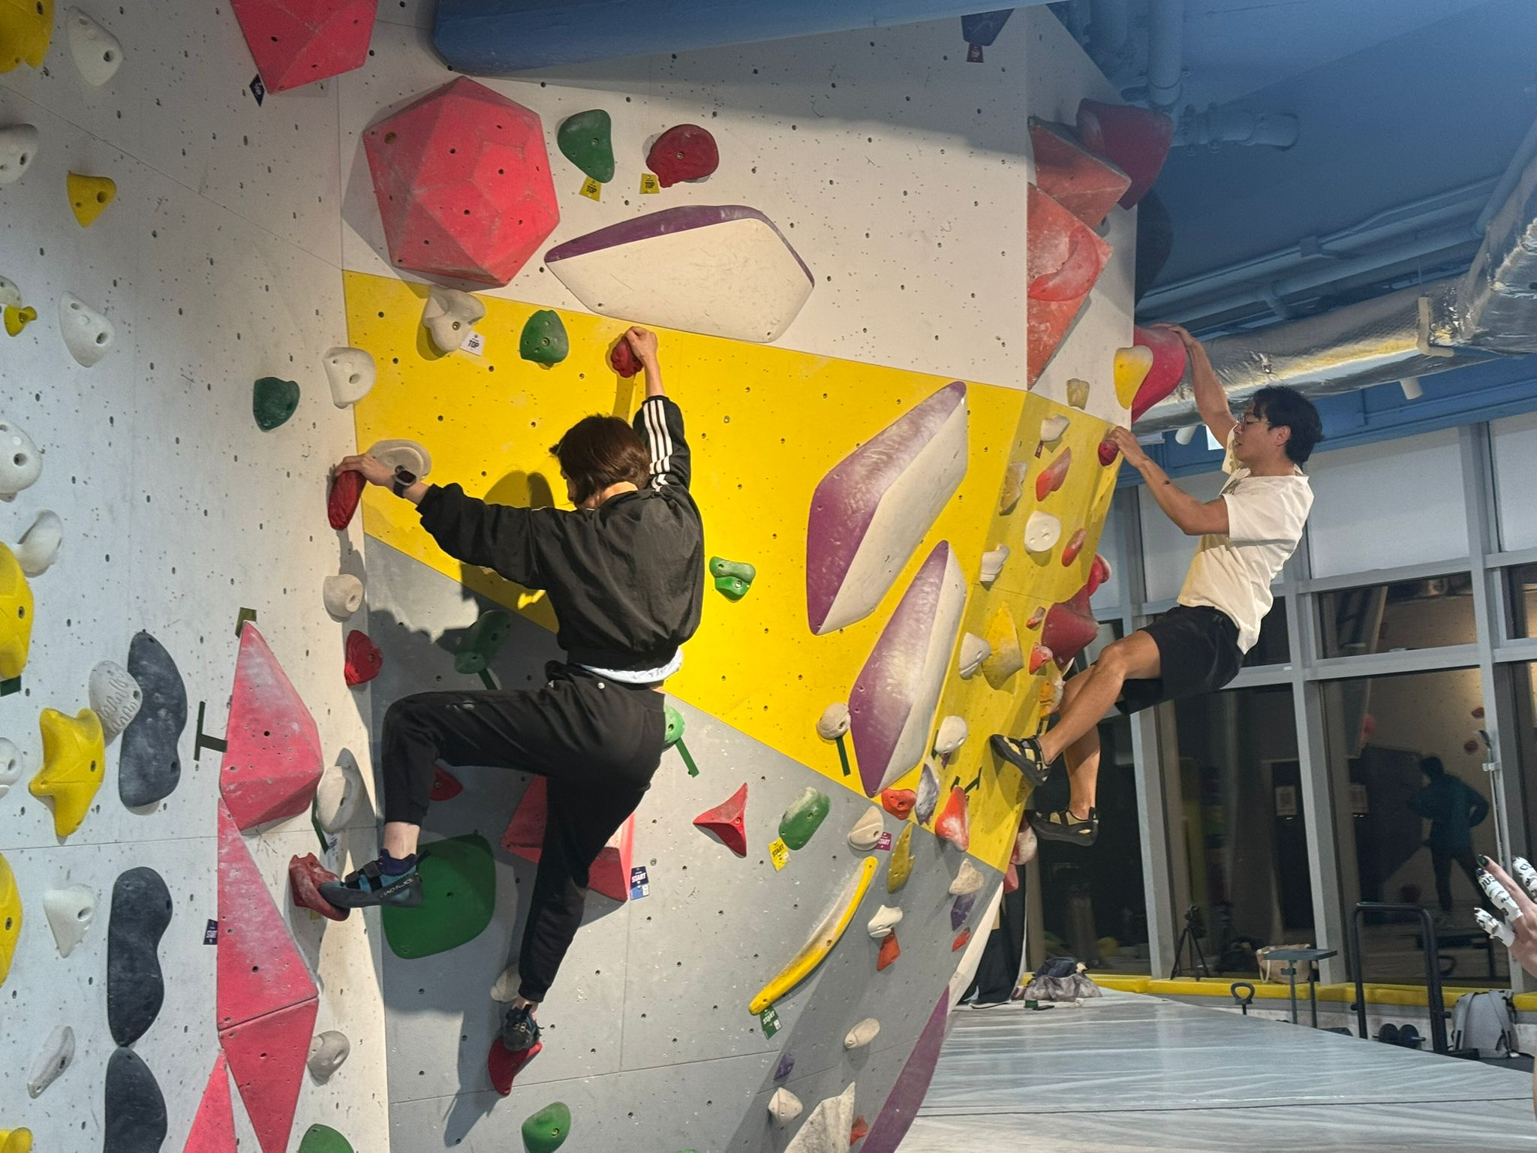
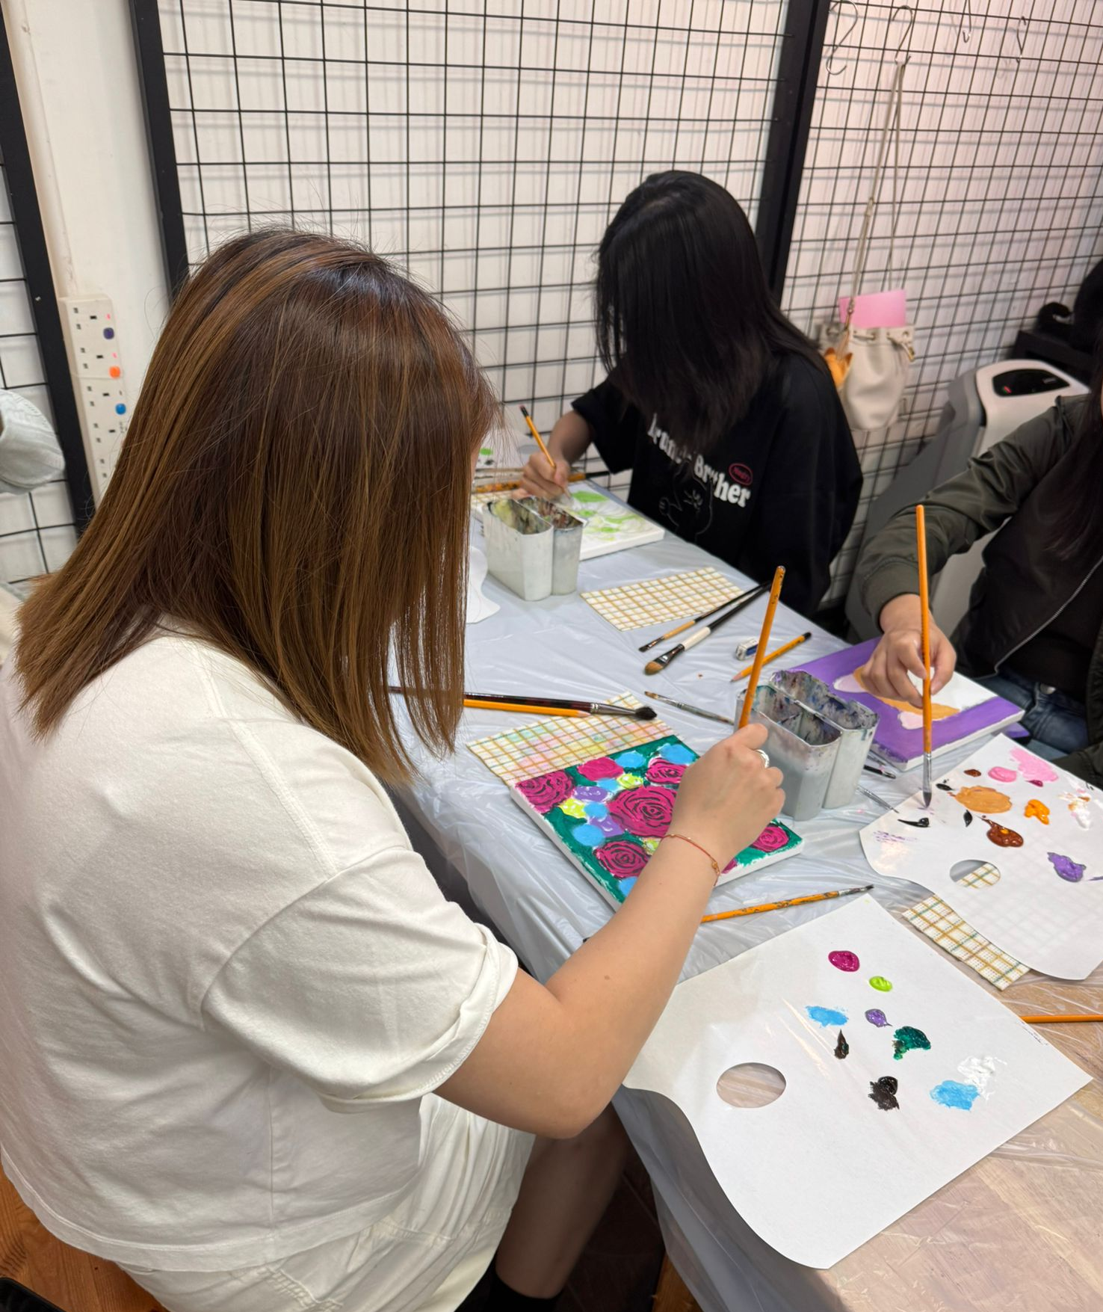
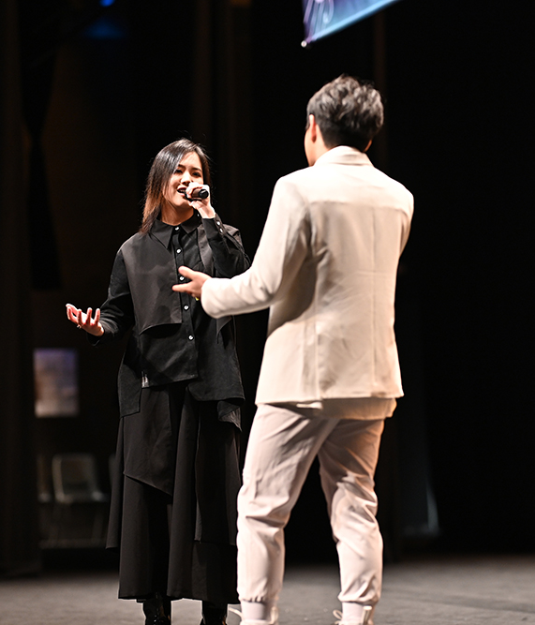
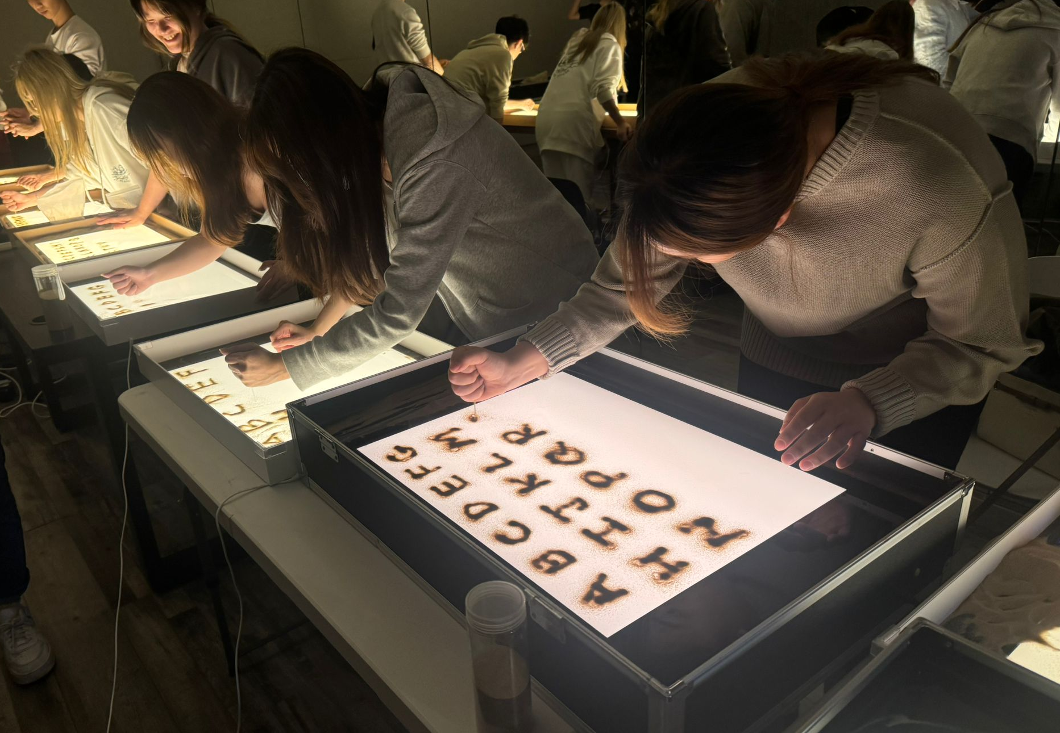
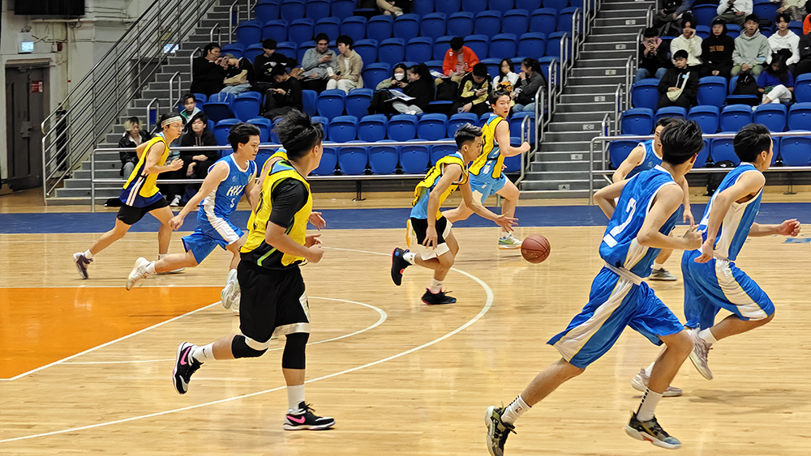
過往活動 – 體藝發展
工作坊
運動體驗
聯校體育比賽
聯校歌唱比賽

Slide 7
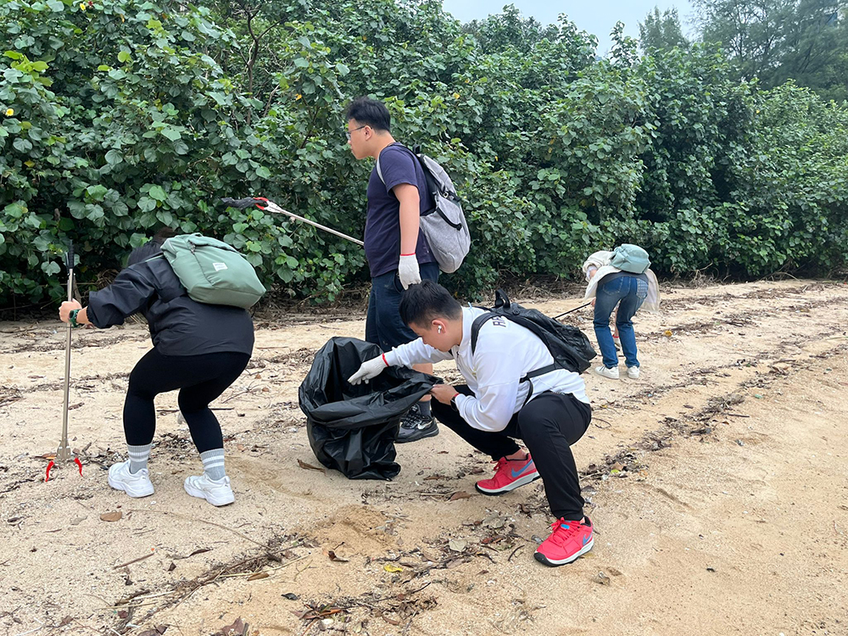
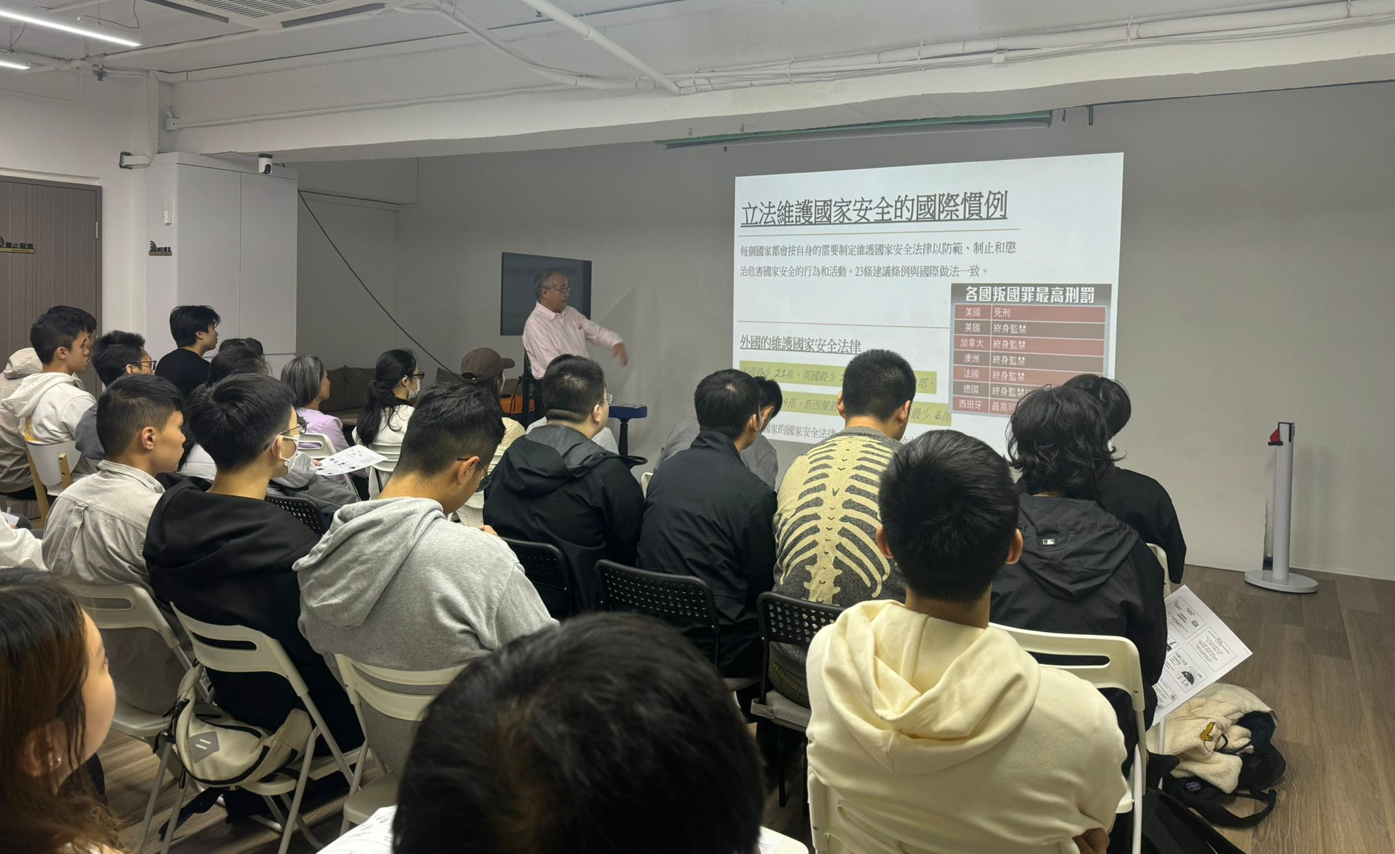
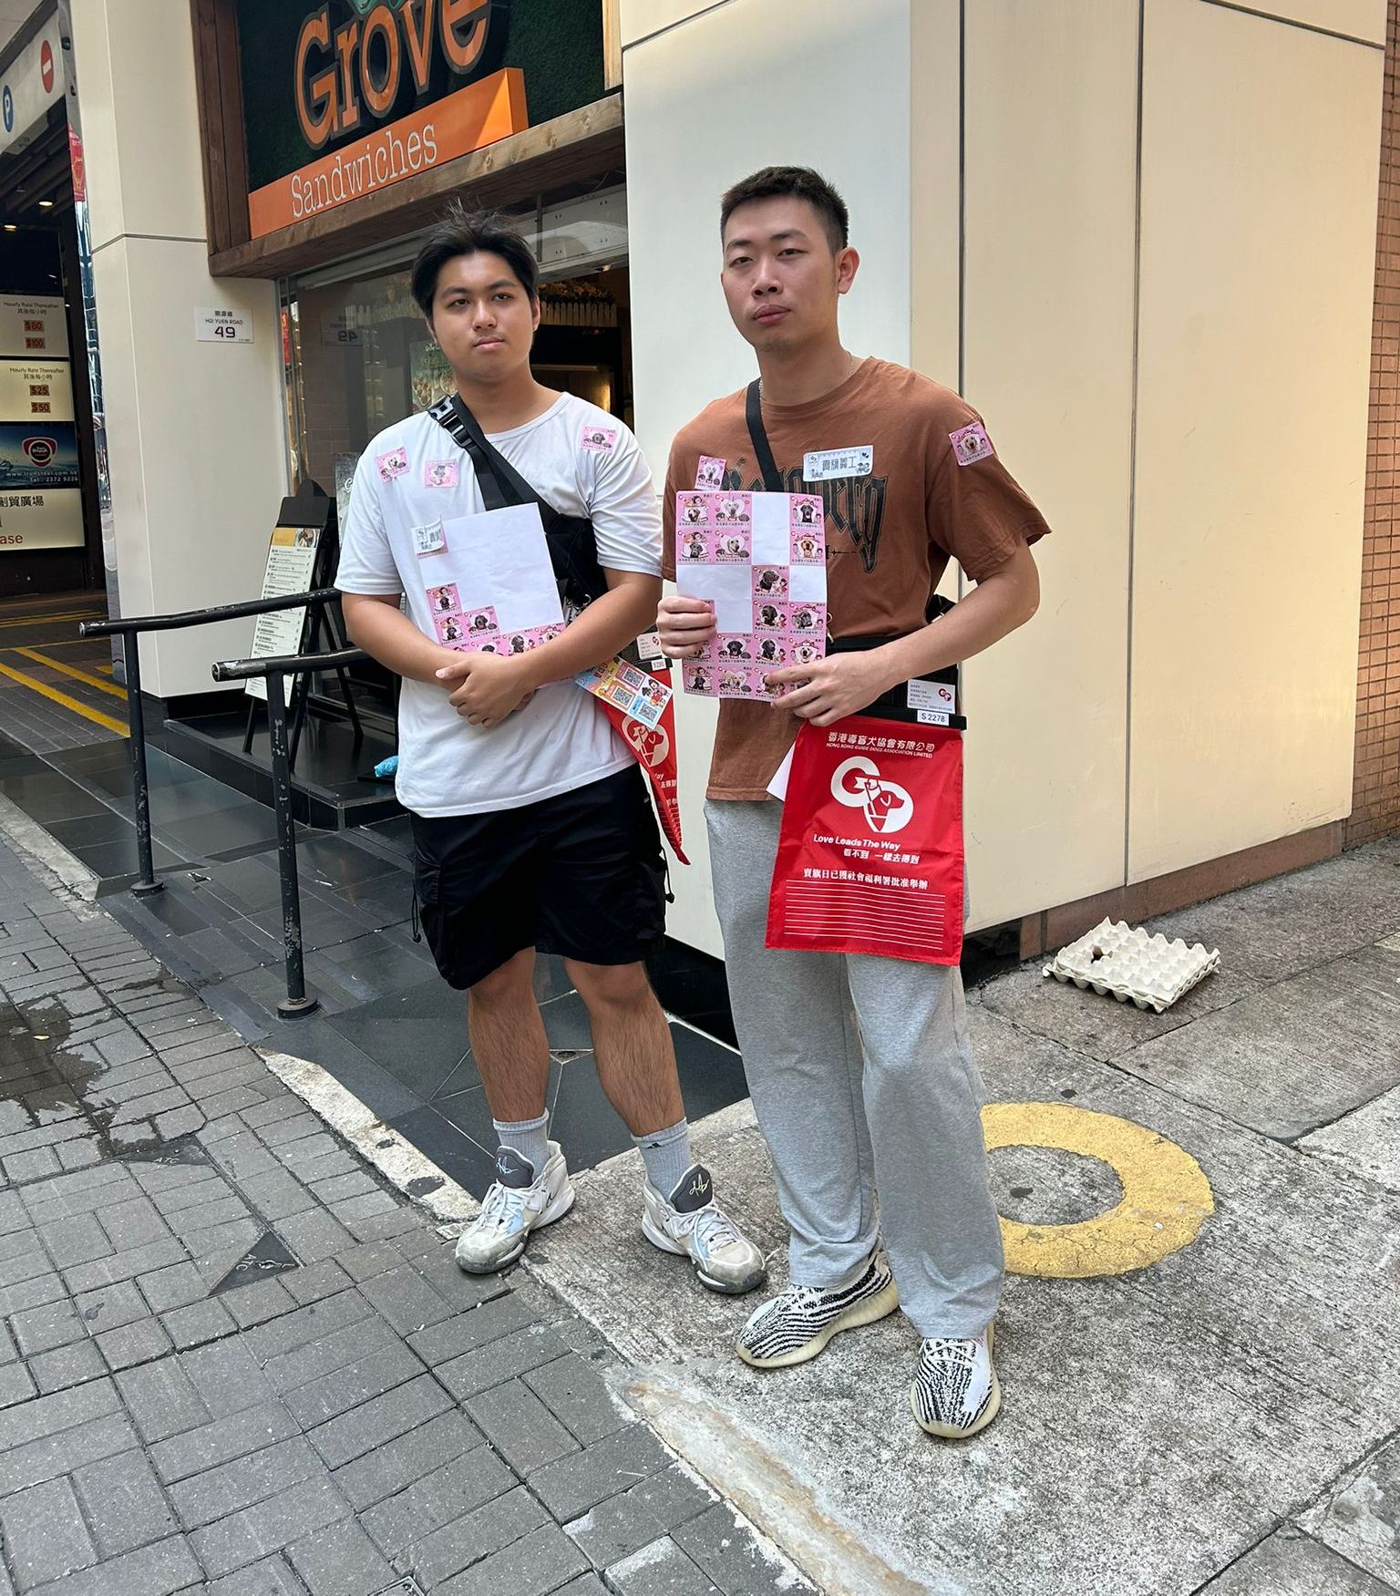
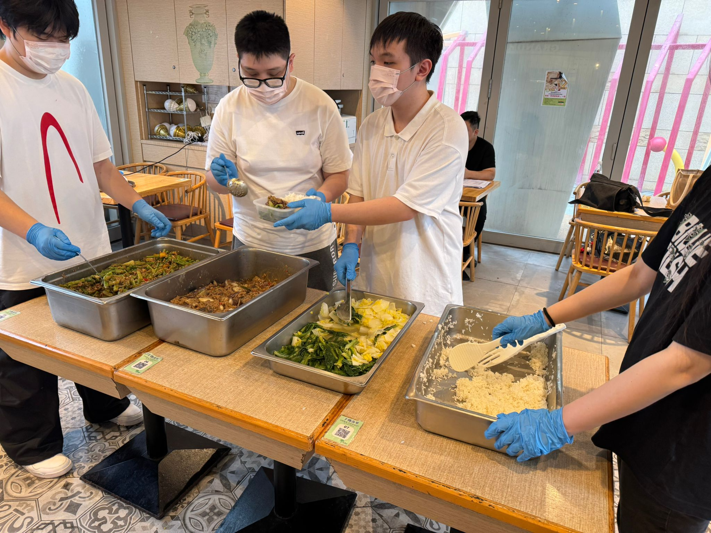
過往活動 – 德育及公民
義工活動
講座

Slide 8
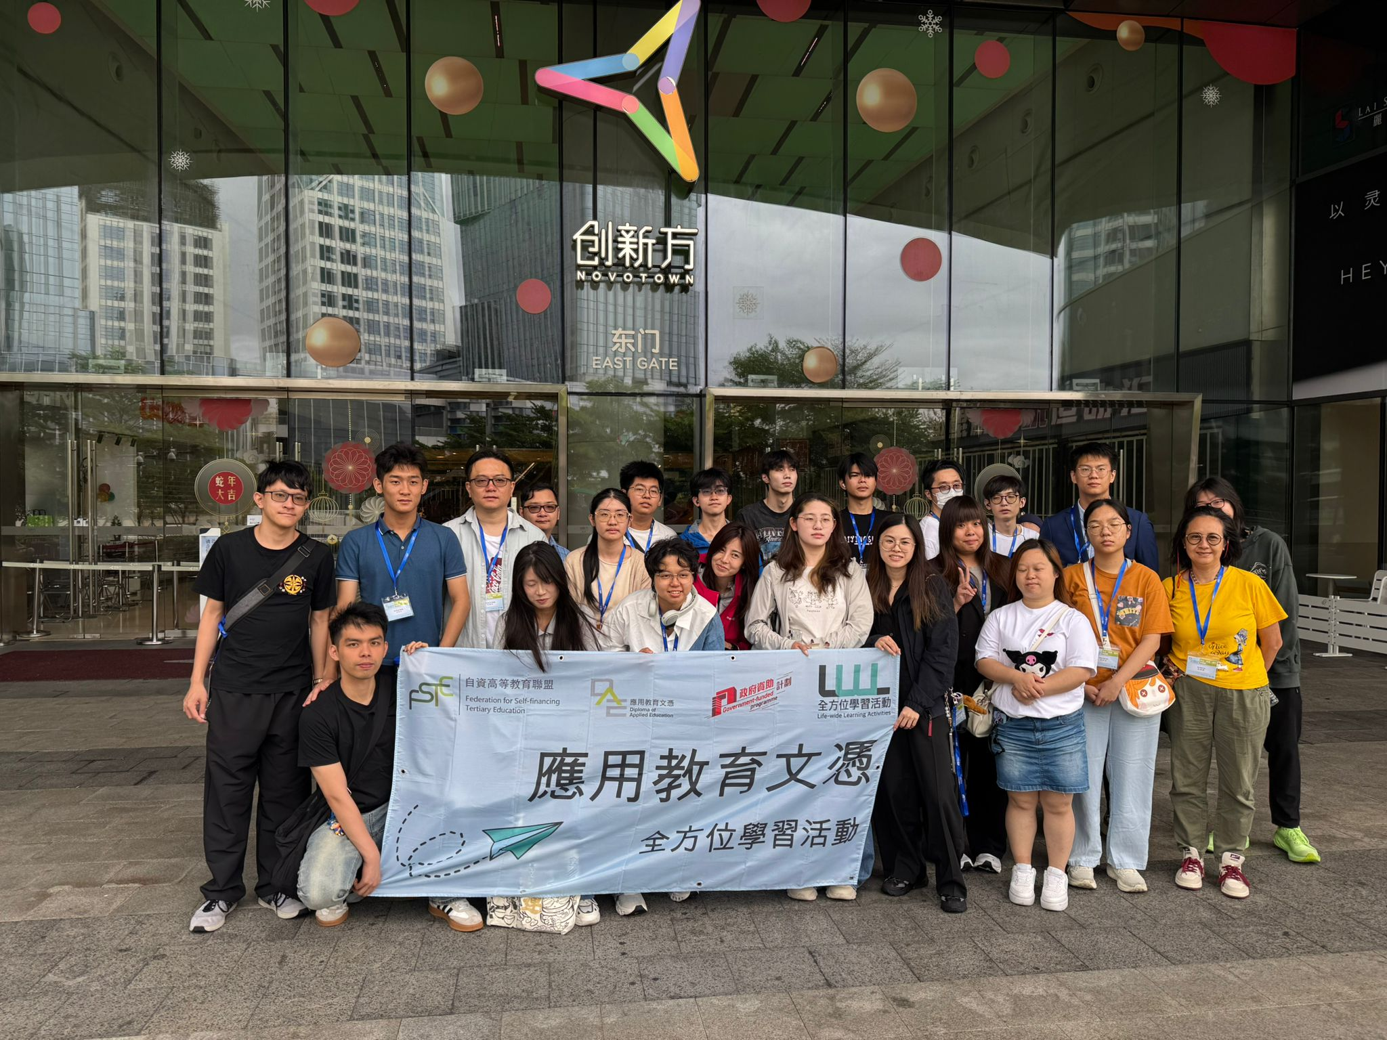
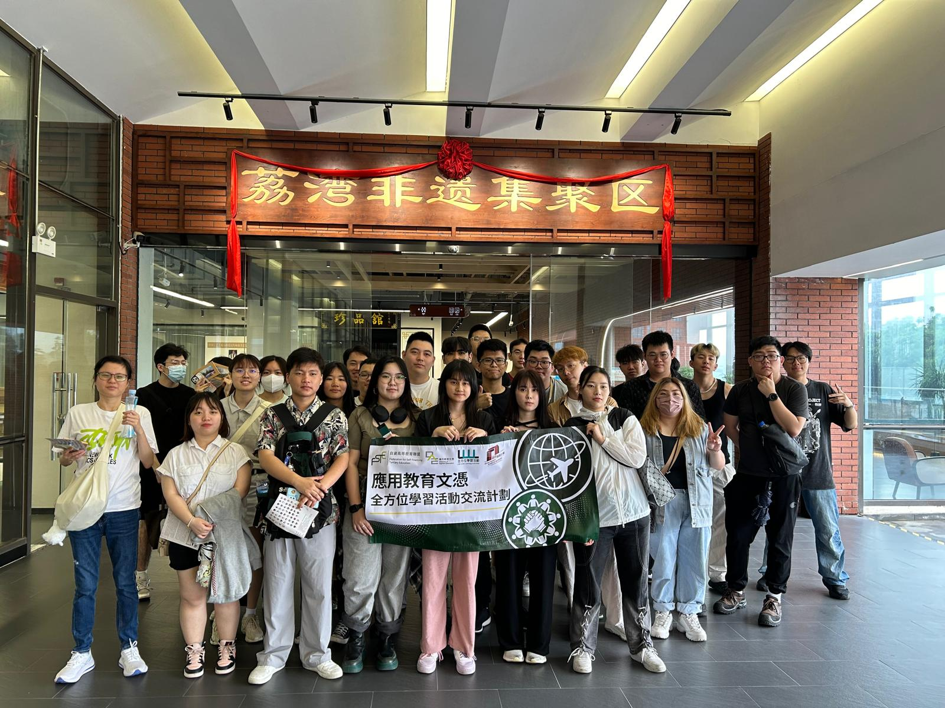
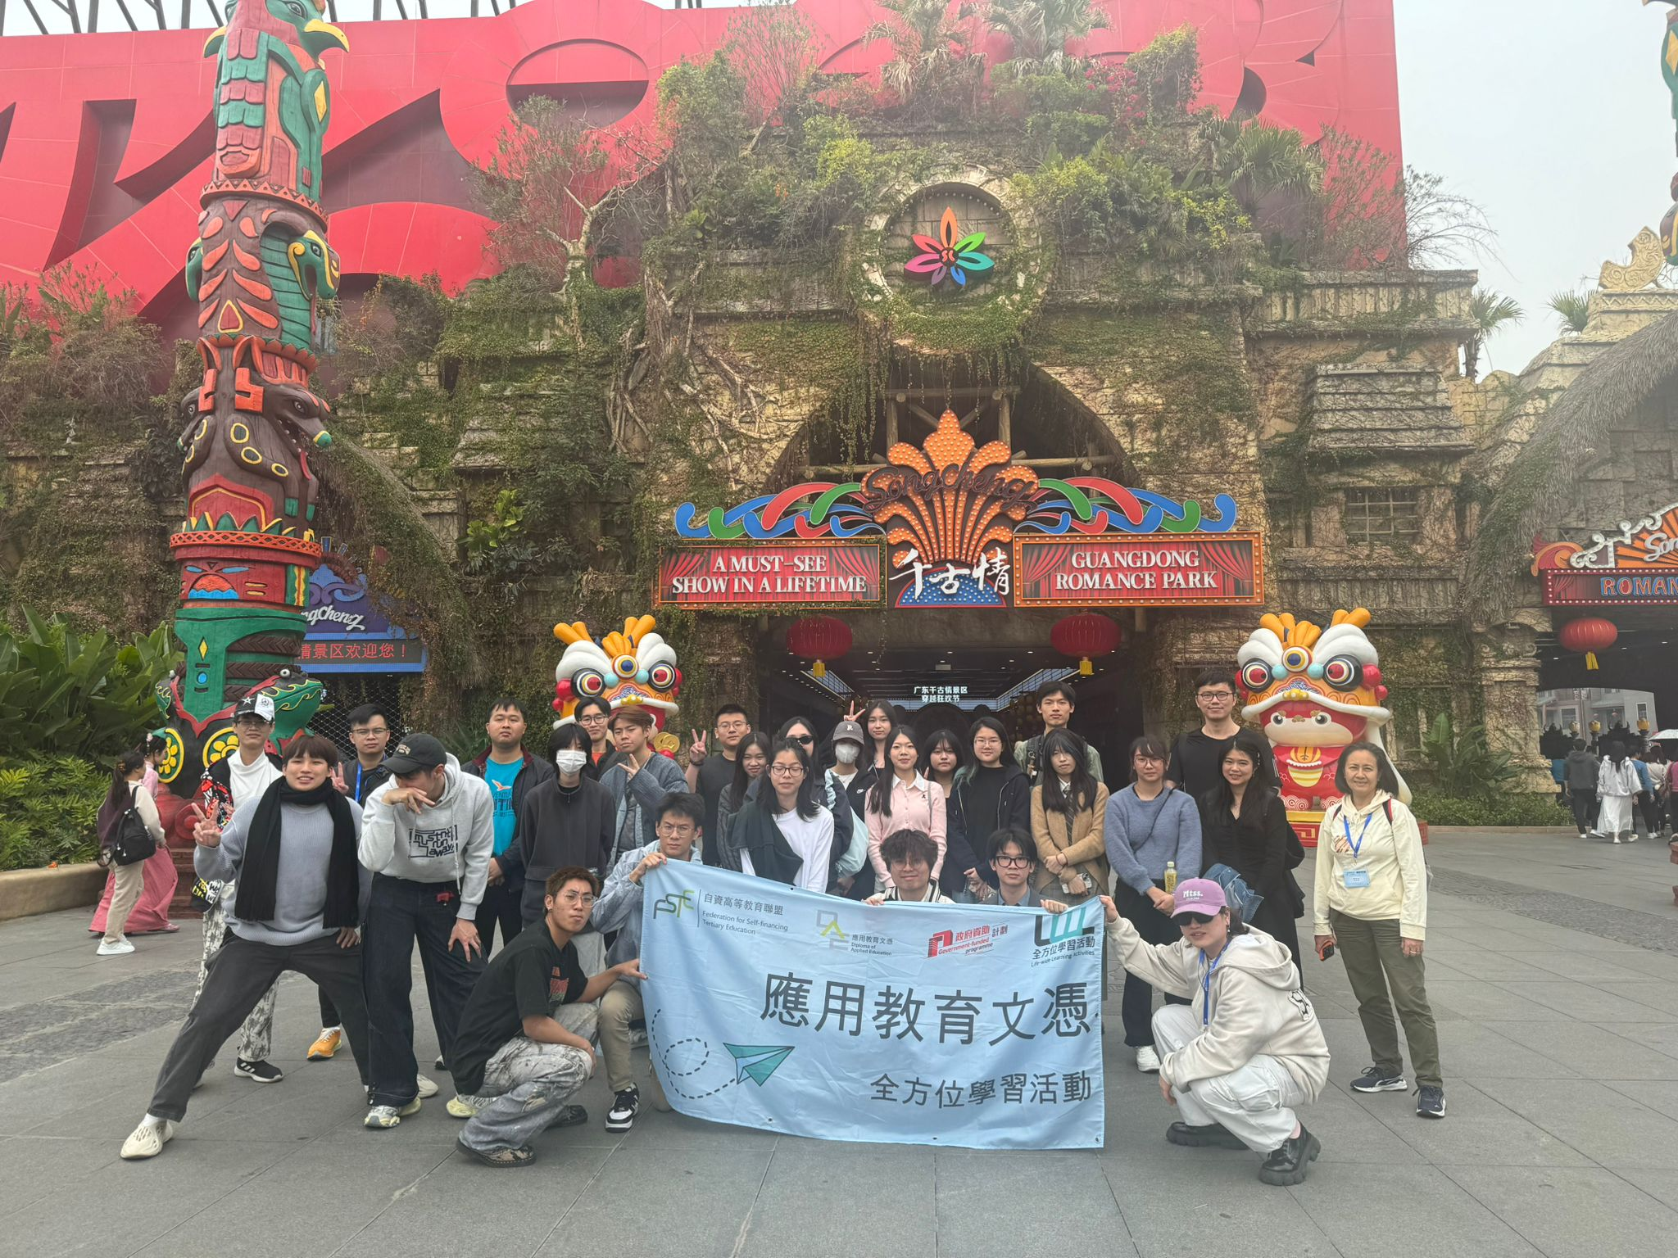



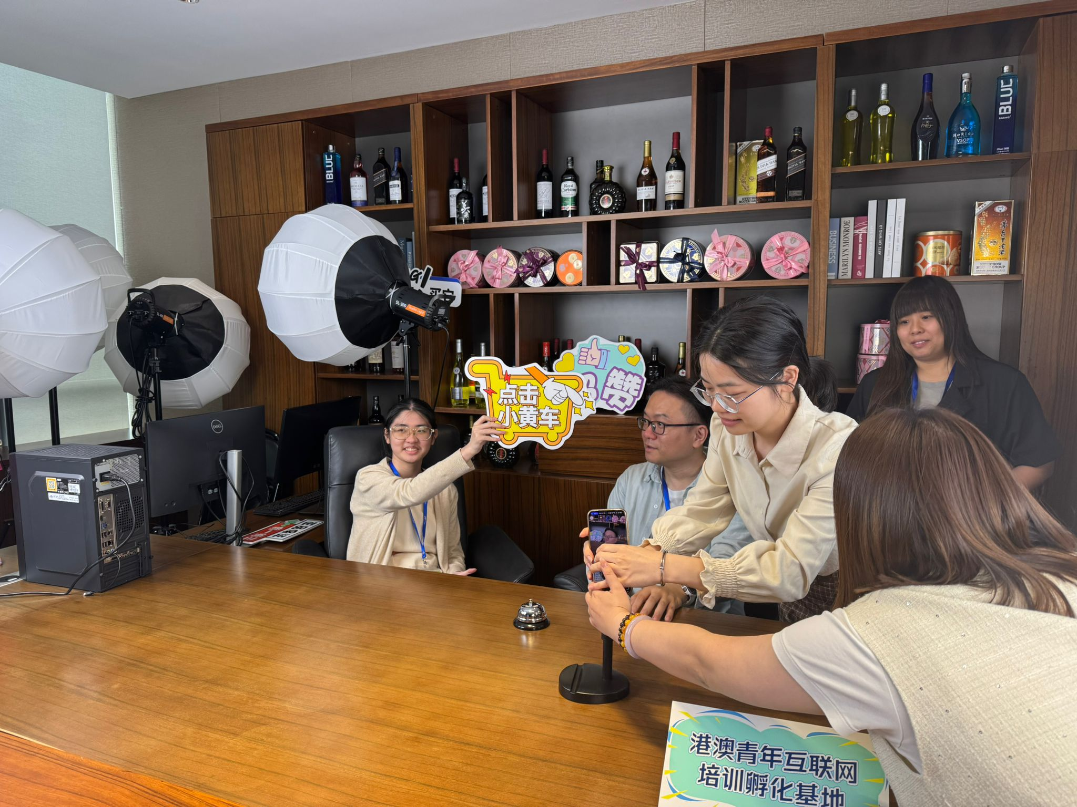
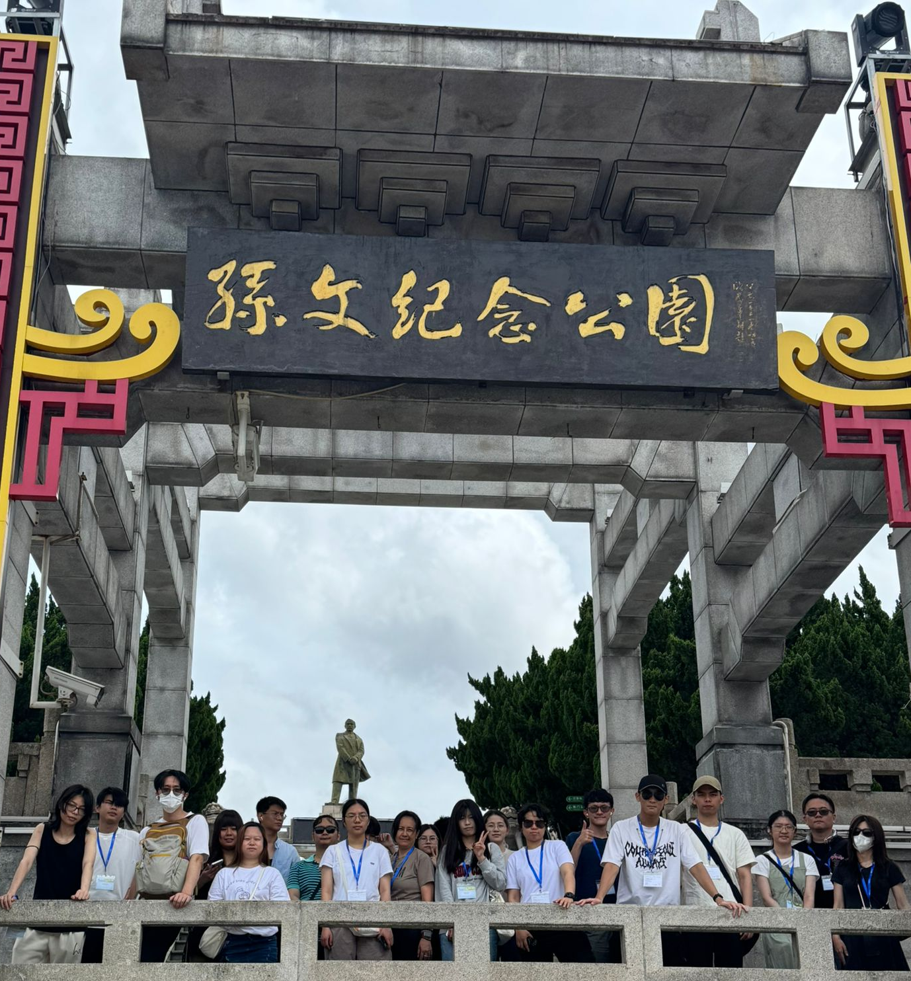
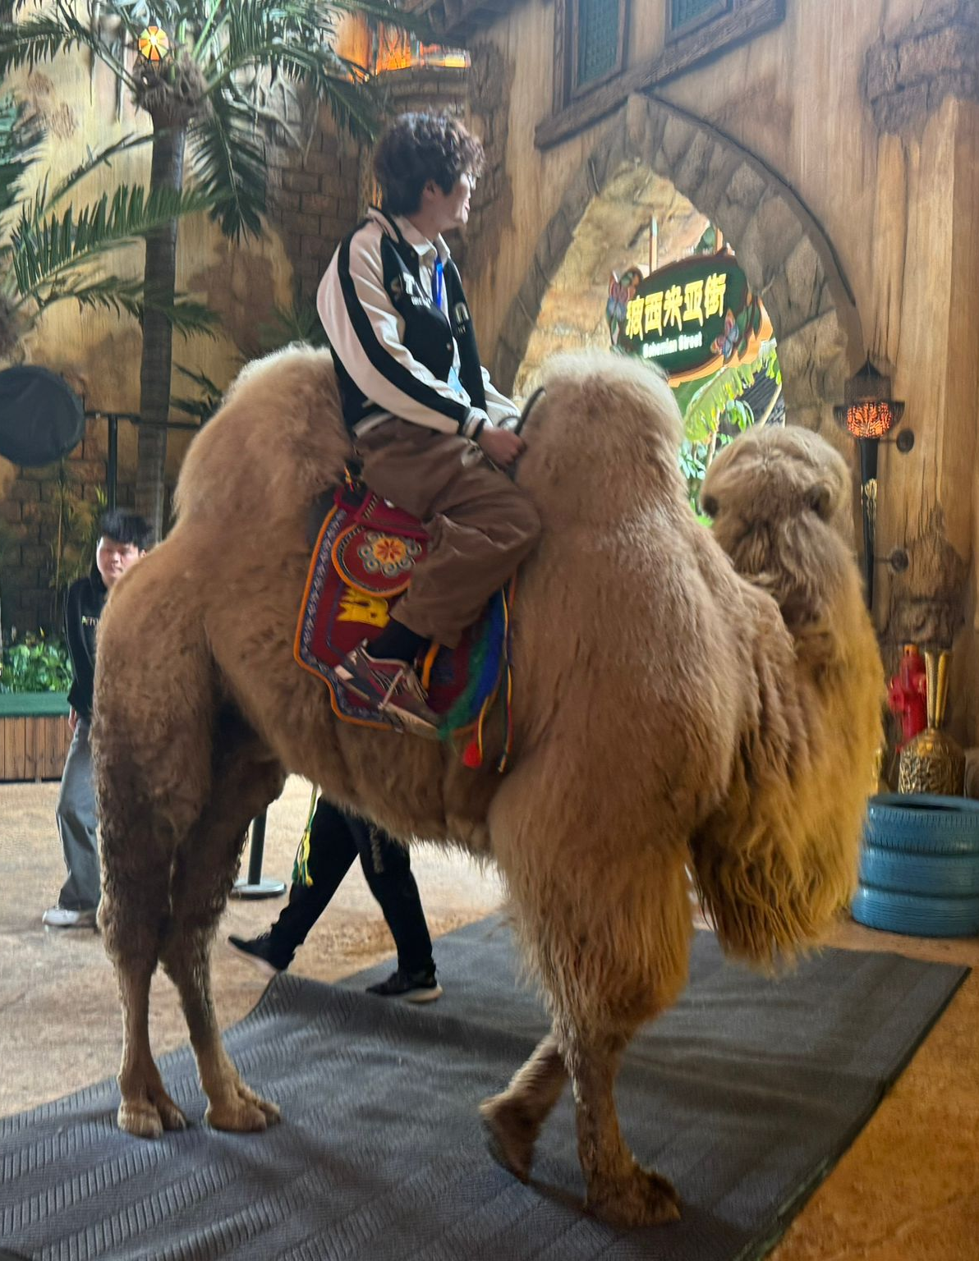
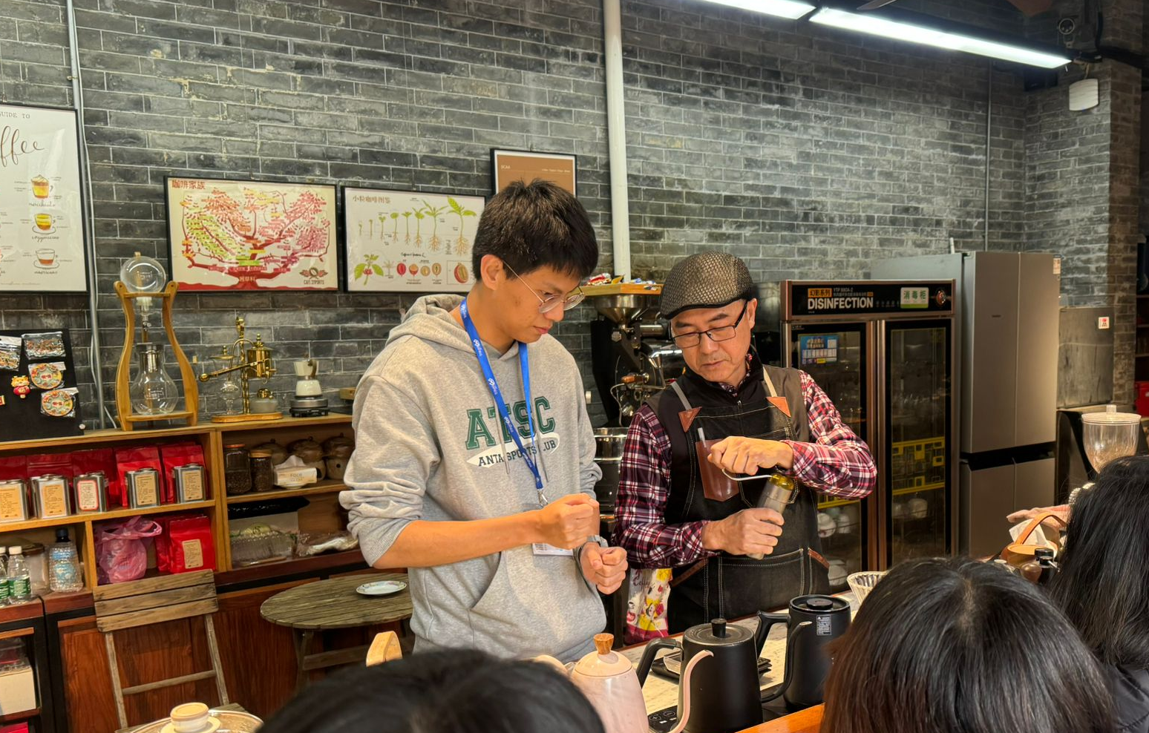
過往活動 – 交流計劃&考察團

Slide 9
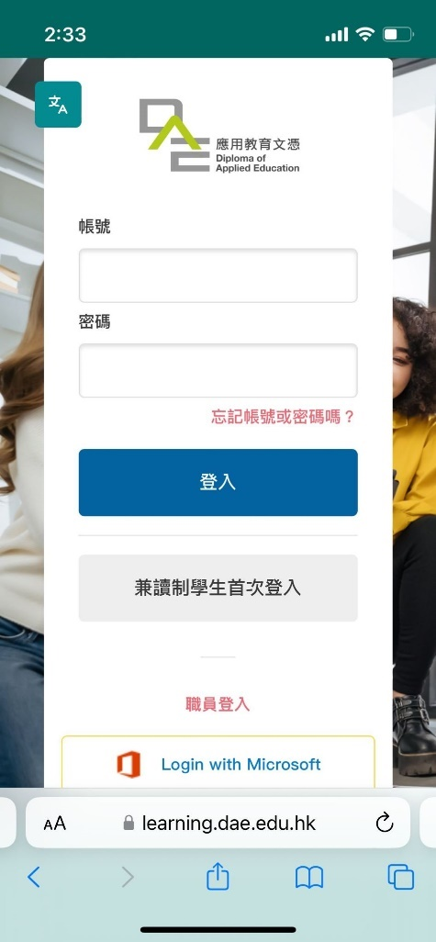
點樣睇多啲同報名?
進入應用教育文憑課程學習平台
(https://learning.dae.edu.hk/)，並登入系統
  帳號：應用教育文憑課程網上申請系統已驗證的電郵地址
  密碼： 該帳號之登入密碼

Slide 10
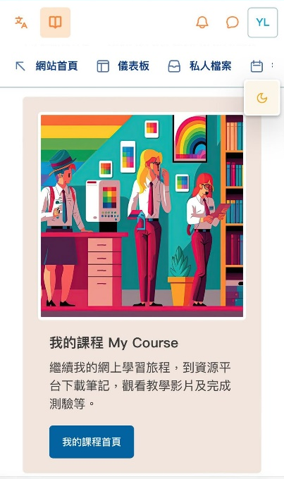
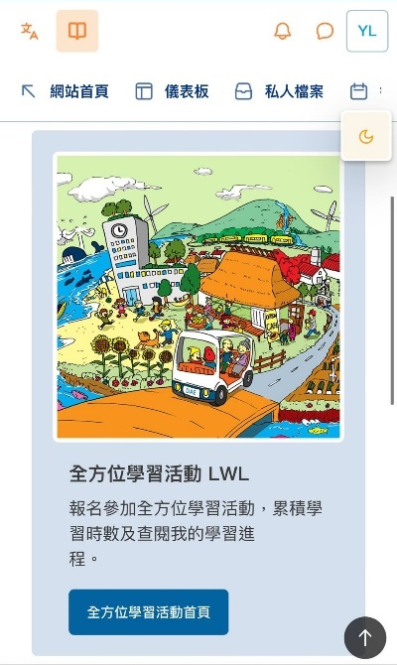
點樣睇多啲同報名?
全方位學習活動 LWL

Slide 11
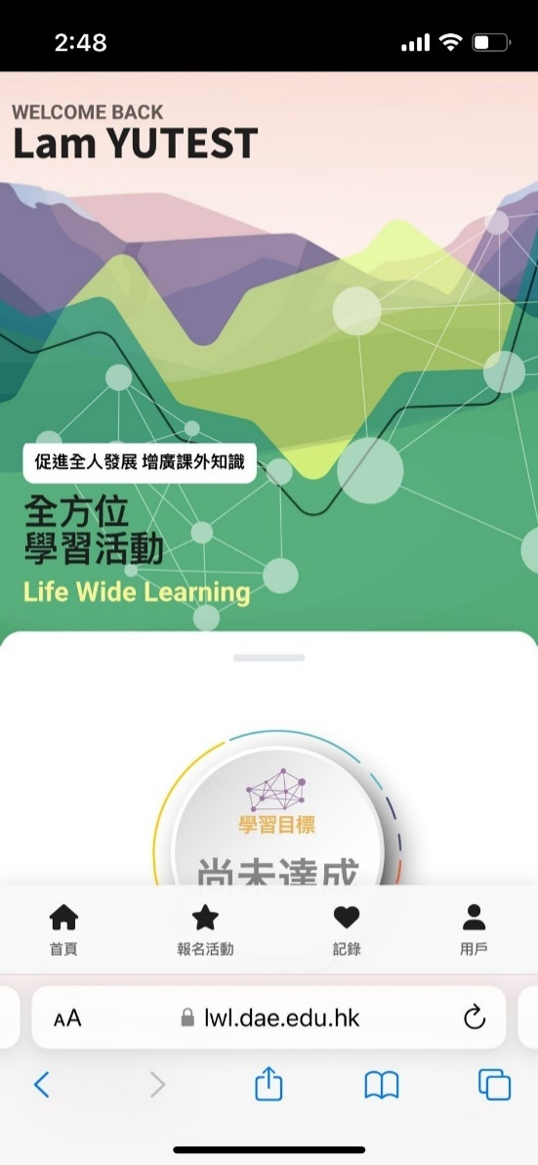
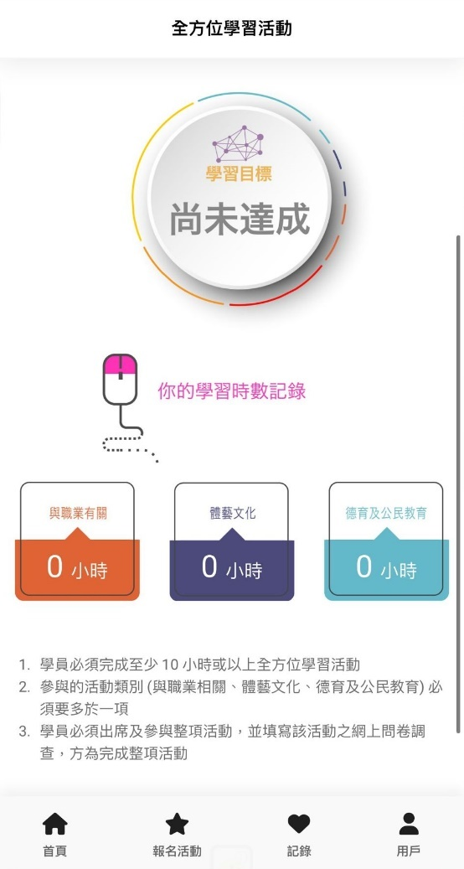
點樣睇多啲同報名?
報名活動：查看即將舉行之全方位學習活動及報名
紀錄： 查看自己申請全方位學習
活動之紀錄

Slide 12
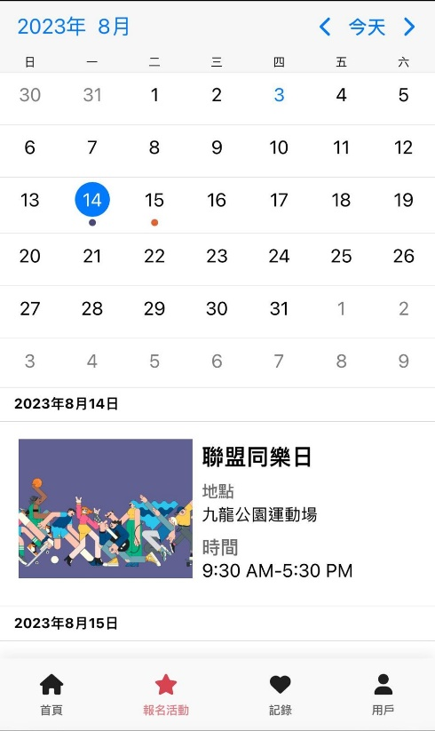
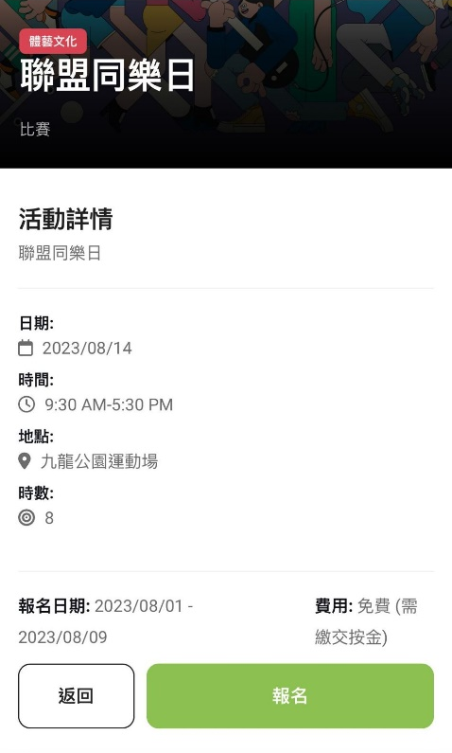
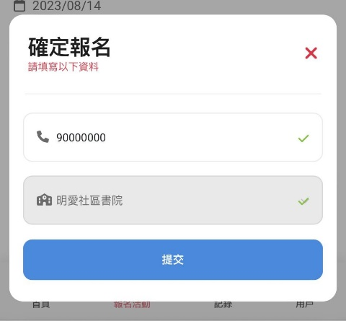
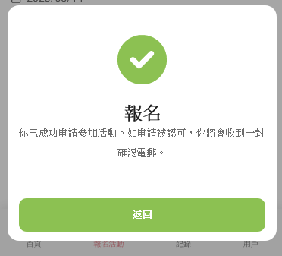
點樣睇多啲同報名?
核對個人資料，確認資料正確後可按「提交」以完成活動申請。
於「報名活動」頁面揀選心儀活動。
按「報名」。

Slide 13
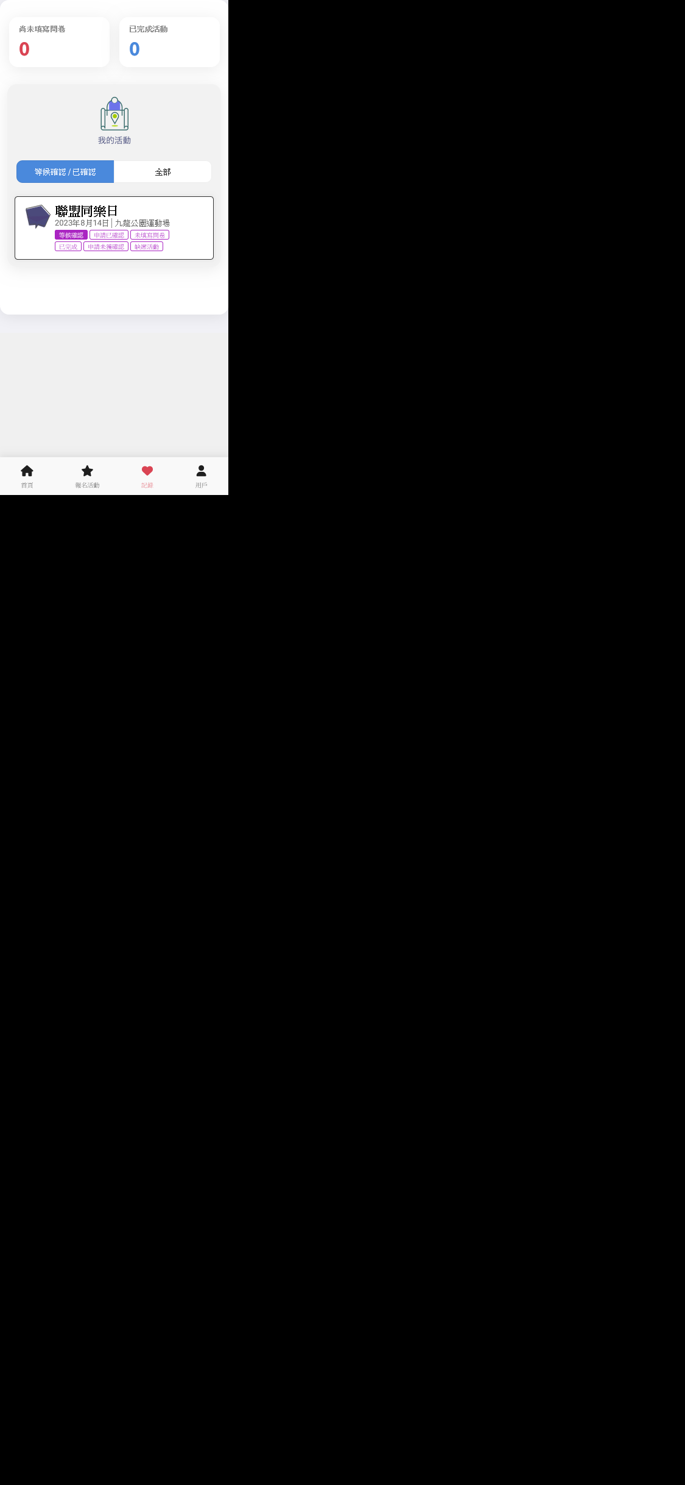
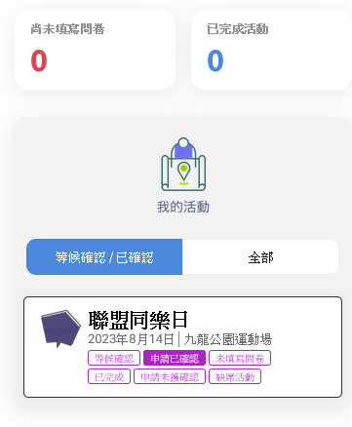
點樣睇多啲同報名?
準時出席LWL活動!
當同學完成報名程序後，系統將顯示「等候確認」
當同學成功入選，系統將顯示「申請已確認」並會發出電郵及指引。

Slide 14
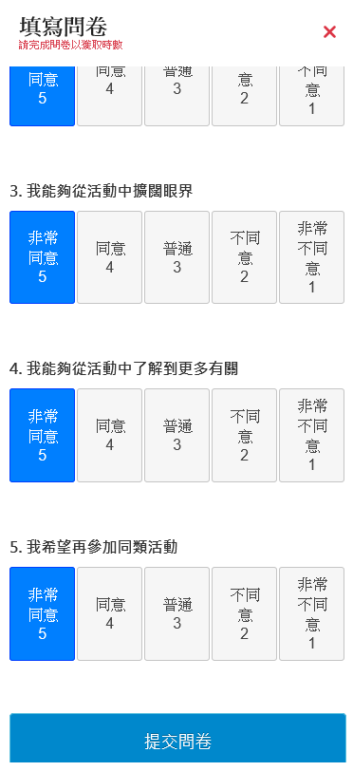
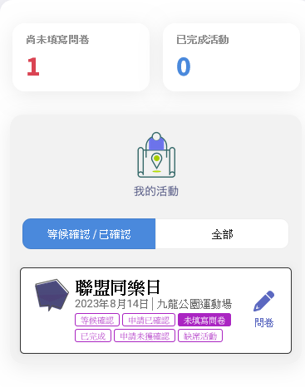
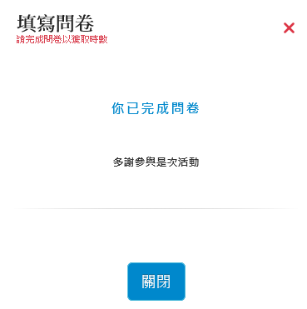
參加活動之後點?
完成! ✌️
完成活動後需填寫一份簡單問卷，方完成整個活動。

Slide 15


出席並完成問卷後:翻查記錄
LWL系統主頁的活動時數
將會即時調整。
「已完成活動」
數目將會即時調整。
活動狀態將會變成
「已完成」。

Slide 16
重要提醒!!
大部分活動於一個月前開放報名。請同學於報名前留意自己的日程，以免無法出席活動。
有部份活動需事先繳交按金，請同學經權衡日期和時間許可後才繳交按金，並必須於限期前按指示過數。
按金將以現金方式於同學參與活動當天退還。
同學必須準時出席活動。如果遲到早退，同學將不能獲得LWL時數。
所有通知將會經電郵發送，請經常Check E-mail!
電話號碼必定要有WhatsApp!
全方位學習活動（LWL）活動常見問題將開課前上載至Moodle 內, 同學可
自行查閱。

Slide 17
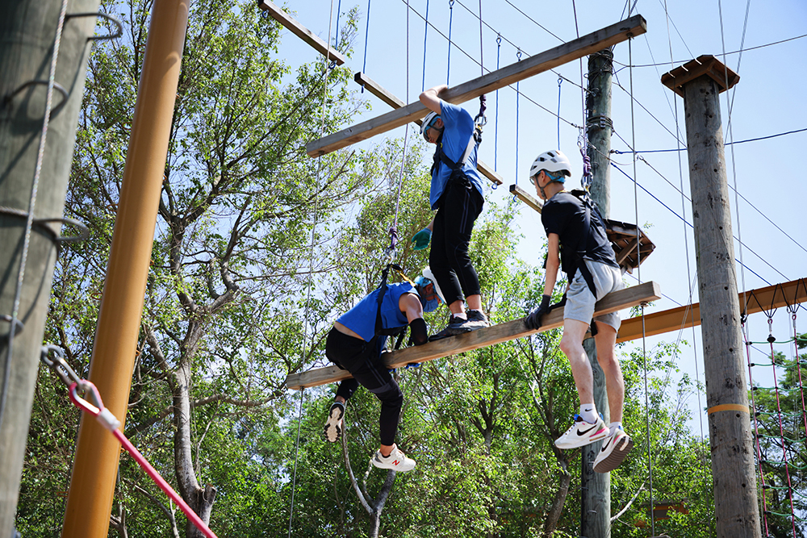
「營」接挑戰 (訓練日營)
日期： 2025年10月7日（星期二）中秋節翌日
時間：0930-1630
地點：八鄉少訊中心
LWL時數: 7小時

Slide 18

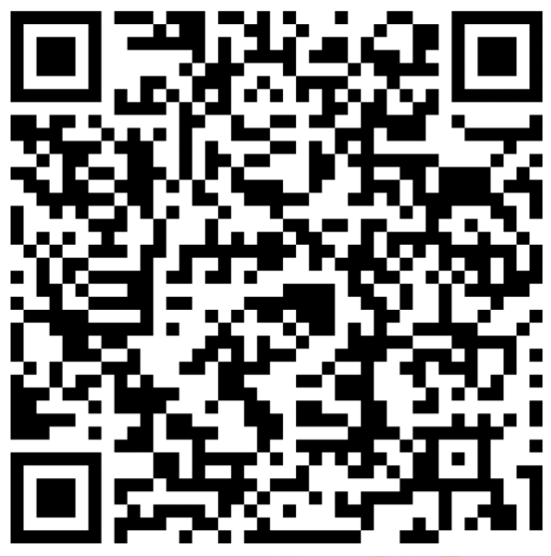
DAE同學會幹事招募
同學會幹事
招募喇
快D scan
去報名啦!!!

Slide 19


聯絡方法
+852 6370 4139
enquiry@dae.edu.hk

